Slide 1
Vispārējās izglītības mācību satura un pieejas sabiedriskā apspriešana Ilze Saleniece, VISC īstenotais ESF projekts “Kompetenču pieeja mācību saturā” jeb Skola2030 2018. gada 29. augustā

Slide 2
Projekta mērķis
Pilnveidot, aprobēt un pēctecīgi ieviest
vispārējās izglītības saturu un pieeju mācīšanai,
kas skolēnos attīstītu
dzīvei 21. gadsimtā svarīgas zināšanas, prasmes un attieksmes.
Notes:
Mūsdienu bērniem ir jāiemācās dzīvot pasaulē, kas nepārtraukti mainās, un nākotnē jābūt gataviem radīt līdz tam nepieredzētu ekonomisko, politisko, sociālo un kultūras vidi.

Slide 3
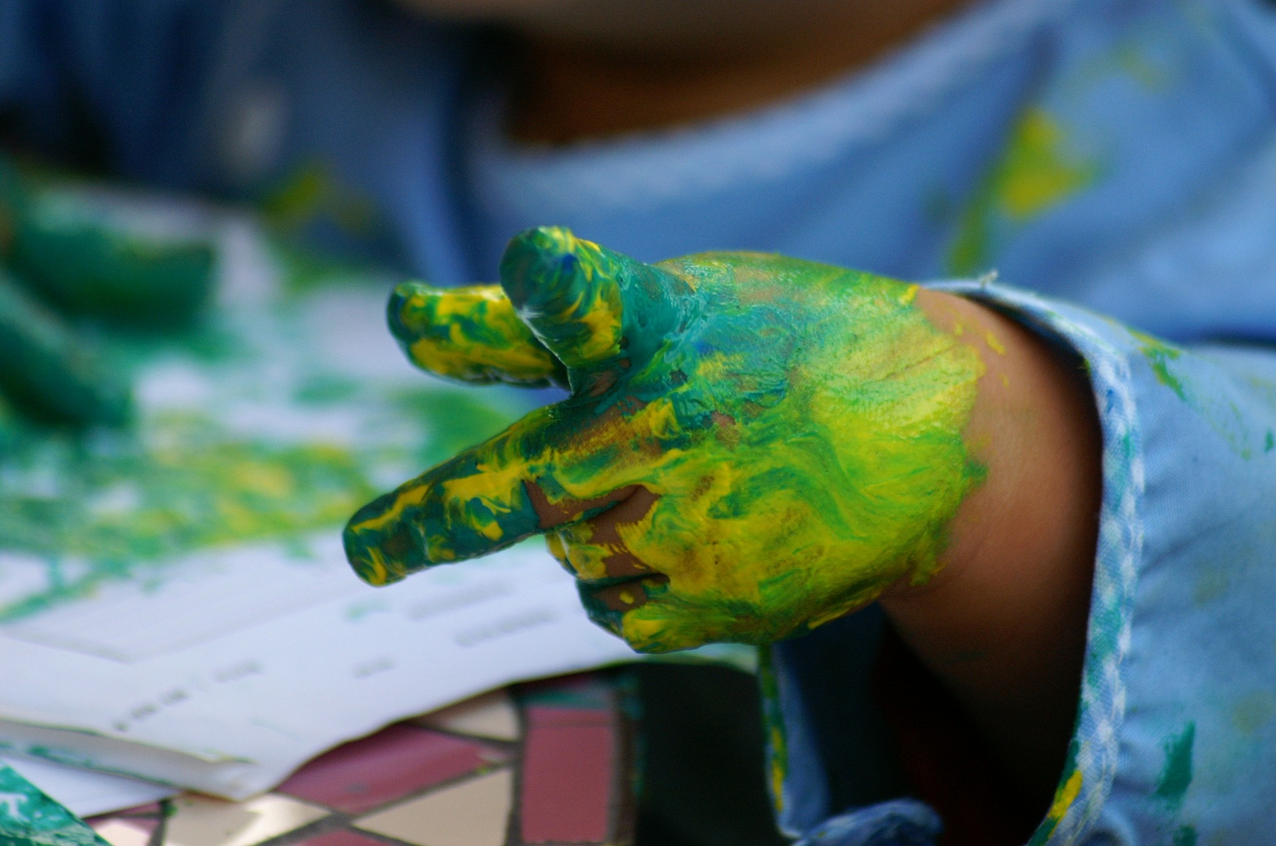
PROJEKTA NORISE 2016. gada 17. oktobris – 2021. gada 16. oktobris
Mācību satura pilnveide un aprobācija Standarti, vadlīnijas, mācību programmas, mācību un metodiskie līdzekļi, t.sk. bērniem ar speciālām vajadzībām, diagnostikas instrumenti.
Pedagogu profesionālā pilnveide, atbalsta materiāli skolotājiem
Pedagogu profesionālā pilnveide 6000 pedagogiem, t.sk. 100 aprobācijas izglītības iestādēs; mācības visu izglītības iestāžu vadības komandām, atbalsta materiālu skolotājiem izstrāde – mācību priekšmetu programmas, mācību materiālu piemēri, metodiskie materiāli, e-mācību moduļi, semināri.
Labvēlīgu priekšnoteikumu radīšana mācību satura ieviešanai
Mācību materiālu vietnes izveide; pieejas skaidrošana sadarbībā ar augstskolām, pašvaldībām; reģionālie ieviešanas semināri u.c.
Notes:
100% visu skolu un pirmsskolu vadības komandas nākamo divu gadu laikā – līdz ieviešanas uzsākšanai – būs piedalījušies mācībās, ko īstenos Latvijas Universitāte kā projekta sadarbības partneris.

Slide 4
Sabiedriskā apspriešana 4 mēneši
2017. gada 25. septembris – 2018. gada 1. februāris

Slide 5
Izglītība mūsdienīgai lietpratībai: mācību satura un pieejas apraksts
Mācību satura struktūra un izveides principi; redzējums par skolēnu; mācību satura ieviešana.
Sasniedzamie rezultāti skolēnam 7 mācību jomās, beidzot pirmsskolu, 3., 6., un 9. klasi.
Priekšlikumi izglītības satura plānošanas principiem vidējā izglītībā.
Notes:
Pēctecīgi tiek turpināta jau 2006. gada pamatizglītības satura, 2008. gada vispārējās vidējās izglītības satura izmaiņu un 2012. gada pirmsskolas izglītības vadlīniju izveidē aizsāktā virzība uz mūsdienu prasībām atbilstošu izglītību.
Šī būs tikai trešā lielā izglītības reforma vispārējā izglītībā 27 gadu laikā kopš 1990.gada, bet šī ir pirmā reize, kad viss vispārējās izglītības mācību saturs tiek skatīts kopā, vienoti.
Darbs pie vidējās izglītības mācību satura vēl aktīvi turpinās; tas ir arī saistīts ar dažādu normatīvo dokumentu apstiprināšanu; pašlaik ir iespējams iepazīties ar izglītības satura plānošanas principiem.

Slide 6
Satura pilnveide
300 eksperti
mācību saturu pilnveidoja praktizējošo pedagogi - skolotāji, augstskolu pasniedzēji, izglītības jomas speciālisti.
Notes:
Pilotskolas ir 100 izglītības iestādes Latvijā, kuru uzdevums ir izmēģināt un aprobēt jauno mācību saturu, lai pēc tam to varētu uzlabot, papildināt un pakāpeniski ieviest visās izglītības iestādes Latvijā. No šīm 100 izglītības iestādēm apmēram 2000 pedagogi ir iesaistījušies šajā darbā.

Slide 7
Izglītība mūsdienīgai lietpratībai: mācību satura un pieejas apraksts
Uz šī dokumenta pamata tiek veidoti un apstiprināšanai Ministru kabinetā (MK) iesniegti/tiks iesniegti sekojoši dokumenti:
pirmsskolas izglītības vadlīnijas,
pamatizglītības standarts un
vispārējās vidējās izglītības standarts.
Notes:
Pēctecīgi tiek turpināta jau 2006. gada pamatizglītības satura, 2008. gada vispārējās vidējās izglītības satura izmaiņu un 2012. gada pirmsskolas izglītības vadlīniju izveidē aizsāktā virzība uz mūsdienu prasībām atbilstošu izglītību.
Šī būs tikai trešā lielā izglītības reforma vispārējā izglītībā 27 gadu laikā kopš 1990.gada, bet šī ir pirmā reize, kad viss vispārējās izglītības mācību saturs tiek skatīts kopā, vienoti.

Slide 8
Sabiedriskā apspriešana 2017. gada 25. septembris – 2018.gada 1. februāris
Izsludināšana Pirmsskolas, skolas, augstskolas, pedagogu profesionālās asociācijas, darba devēju asociācijas u.tml. visc@visc.gov.lv Ikviens interesents: www.skola2030.lv | Aprobācijas semināri pilotskolām 100 skolas un 1730 to pedagogi 2 gadu laikā sniedz atgriezenisko saiti par saturu un pieeju | Semināri pilotskolu vadības komandām par mācību darba organizāciju | Semināri pašvaldību norīkotiem mācību jomu koordinatoriem 8 semināri – 7 jomās 1000 + pedagogu | Semināri pašvaldību izglītības jomas vadītājiem 4 atvērto durvju dienu pasākumi | Viedokļu līderu forumi 7 diskusiju forumi: 22. – 31. janvāris
SEPT 2017
OKT 2017
NOV, DEC 2017
NOV 2017
DEC 2017
JAN ’18
Notes:
Aprobācijas semināri pilotskolām uzsāka divu gadu ilgu atgriezeniskās saites procesu, kur pilotskolām Moodle vidē ir pieejami standarti un mācību priekšmetu programmas. Viņi dokumentus var komentēt un viņi krāso (zaļā (der), dzeltenā, sarkanā krāsā (neder)) programmas, kas tās izlasījuši un pamēģinājuši. Tā ka pats seminārs ir tikai maza daļa no procesa.
Mācību jomu koordinatoru semināri arī bija procesa uzsākšanas brīdis – viņiem izskaidroja, rosināja apspriest ar kolēģiem – tad viņi pildīja aptaujas anketas, kur ziņoja par kolēģu viedokļiem un iesniedza savus priekšlikumus.

Slide 9
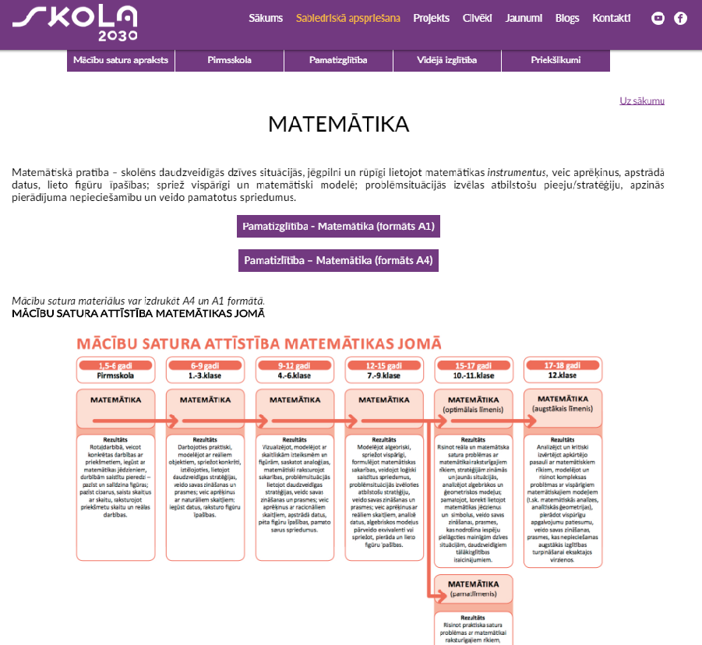
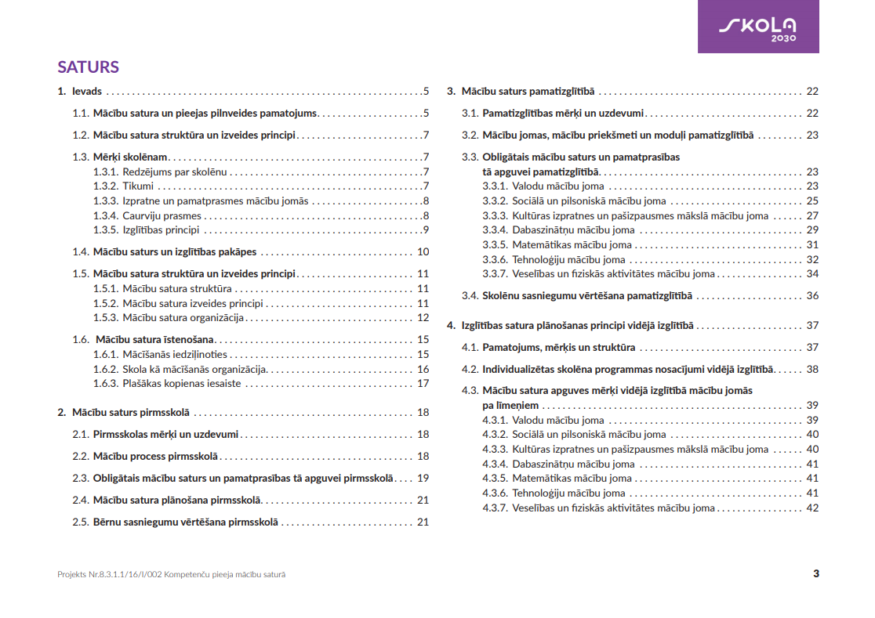
www.skola2030.lv

Slide 10
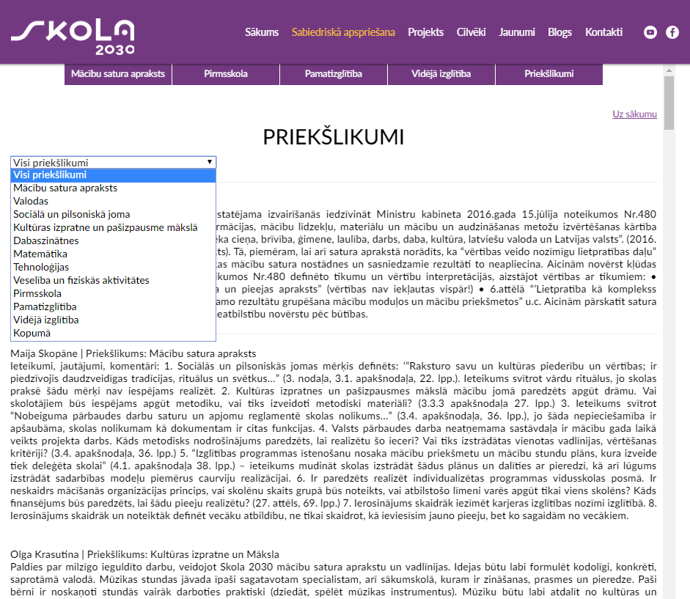

Slide 11
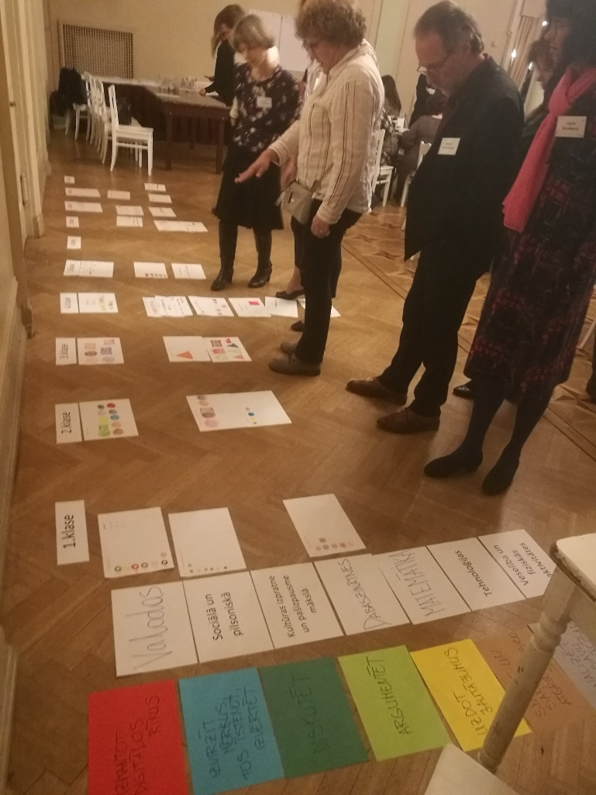
Semināri pilotskolām, mācību jomu koordinatoriem reģionos, pašvaldību pārstāvjiem; diskusijas; individuālas tikšanās

Slide 12
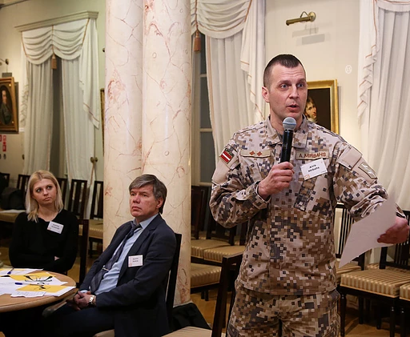
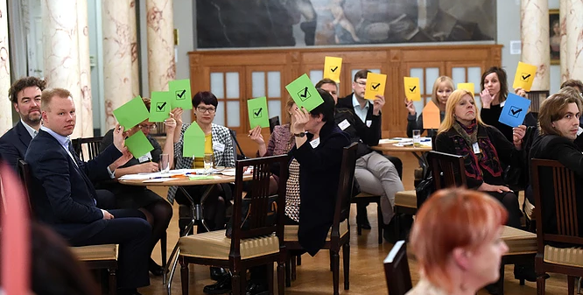
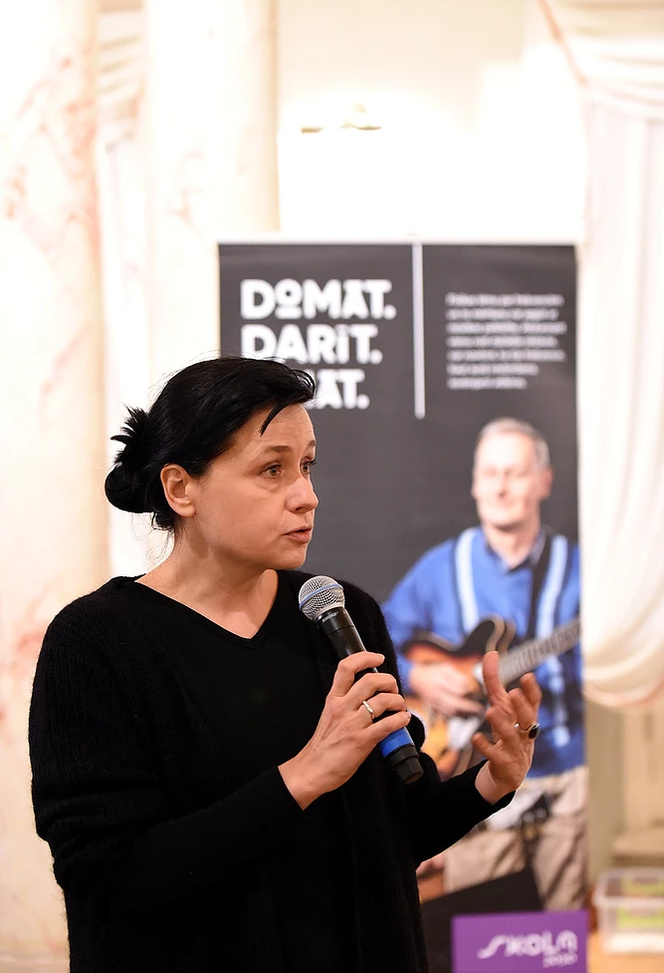
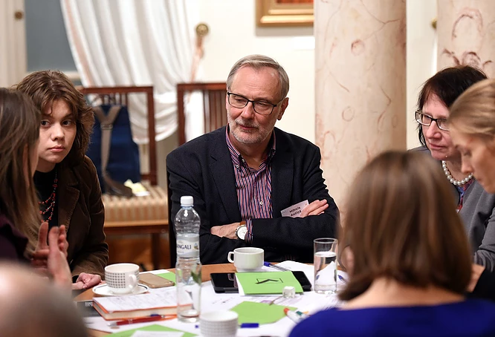
7 diskusiju forumi;
diskusijas e-vidē

Slide 13
kopumā iesniegti 887 priekšlikumi (rakstiski iesniegumi VISC, Skola2030, www.skola2030.lv, Skola2030 Moodle vidē, mācību jomu koordinatoru konsultācijās)
Notes:
Iespējams, te jāpasakidro, kas ir iekšējā Moodle vide, kurai bija pieeja – pilotskolas un mjk

Slide 14
Priekšlikumus iesnieguši*
13
augstskolas
29
vecāki
485
izglītības iestādes Latvijā
15
sabiedrības pārstāvji
3
baznīcas
2
uzņēmumi
8
valsts iestādes
23
biedrības (no tām 3 vecāku biedrības)
1
pedagoģijas students
11
pašvaldības
2
skolēni
* daļa iesniedzēju nav skaidri identificējuši savu nodarbošanos, piederību kādai grupai
Notes:
Augstskolas – 13
Baznīca - 3
Biedrības - 23 (no tām 3 vecāku biedrības)
Pašvaldība - 11
Sabiedrības pārstāvis - 15
Skolas vadītājs – 8
Skolotāji - 615 (kas iekļaujas tajās 485 izglītības iestādēs)
Pedagoģijas students - 1
Skolēns – 2
Valsts iestādes – 8
Vecāki - 29
Nekvalificējmi – 32
Citi – 9

Slide 15
Latviešu valodas un literatūras skolotāju asociācija / Papardes zieds / Kultūras ministrija / Kultūras pedagogu biedrība / Latvijas ģeogrāfu biedrība / Latvijas informātikas skolotāju asociācija / Latvijas Pedagogu dome/ Latvijas Pašvaldību savienība / Latvijas Universitāte / Latvijas Universitātes Pedagoģijas, psiholoģijas un mākslas fakultātes Mājturības un tehnoloģiju, mājsaimniecības skolotāju apakšprogrammas docētāji / Latvijas apvienotā metodistu baznīca / Latvijas Pilsoniskā alianse / Meža nozares pārstāvji / SOS Bērnu ciemati / Latvijas Sporta pedagoģijas akadēmija / Biedrība “Vecāku Alianse” / Veselības ministrija / Vēstures skolotāju biedrība / NEPLP / Latvijas Banka u.c.
Notes:
Paldies visiem iesniedzējiem!
Pēc būtības - visas būtiskākās primārās sabiedrības grupas, kurām būtu aktuāls mācību saturs, ir izteikušas savue viedokli.

Slide 16
~ 11 400 (vairāk nekā ¼ daļa) izglītības jomā strādājošo iesaistījušies sabiedriskajā apspriešanā
Notes:
~ 11 400 izglītības jomā strādājošie iesaistījušies sabiedriskajā apspriešanā katrs 4. izglītības jomas pārstāvis, ja pieņemam, ka Latvijā ir ap 42 000 skolotāju.

Slide 17
no tiem: mācību jomu koordinatori konsultējušies ar 9004 pedagogiem visā Latvijā

Slide 18
Visus iesniegtos komentārus un priekšlikumus
izvērtēja Skola2030 eksperti,
par strīdīgiem jautājumiem diskutējot ar iesaistītajām pusēm, un iestrādāja pilnveidotajā mācību saturā un pieejā.

Slide 19
Atgriezeniskā saite
Preses konference un informācija medijiem par sabiedriskās apspriešanas rezultātiem;
Informācija interneta vietnē www.skola2030.lv, pārskats par sabiedriskās apspriešanas gaitu un rezultātiem; Skola2030 ekspertu kopsavilkumi par sabiedriskās apspriešanas rezultātiem katrā mācību jomā; rakstiski atskati un reportāžas no viedokļu līderu, sabiedrības diskusiju forumiem, u.c.;
Informācija dažādos Skola2030 un sadarbības partneru pasākumos.

Slide 20
Izaicinājumi 1/ Aktīvāka un mērķtiecīgāka ne-profesionāļu grupu iesaiste (skolēni, vecāki, u.c.); 2/ Dažādām sabiedrības grupām piemērotas informācijas, komunikāciju kanālu, iesaistes veidu izveidošana un īstenošana; 3/ Efektīva atgriezeniskā saite (ņemot vērā iesaistīto dalībnieku skaitu); 4/ Ar apspriežamo jautājumu tieši nesaistītu jautājumu un problēmu aktualizācija; 5/ Politisko interešu un pirmsvēlēšanu laika ietekme.

Slide 21
Rezultāti 1/ Atgriezeniskā saite par mācību satura un pieejas piedāvājumu (atzinīgi vērtētais un pilnveidojamais; konkrēti priekšlikumi); 2/ Kopīgas izpratnes veidošana (diskusija par prioritātēm; interešu saskaņošana); 3/ Sadarbības tīklu stiprināšana un jaunu sadarbības partneru identificēšana un iesaiste; 4/ Dažādām auditorijām aktuālo jautājumu, spriedzes punktu identificēšana (atbilžu sagatavošana).

Slide 22
PALDIES! info@skola2030.lv www.skola2030.lv
facebook.com/skola2030 www.youtube.com/skola2030 #skola2030

